Slide 1
ROS2 –Week 4
주형찬

Slide 2
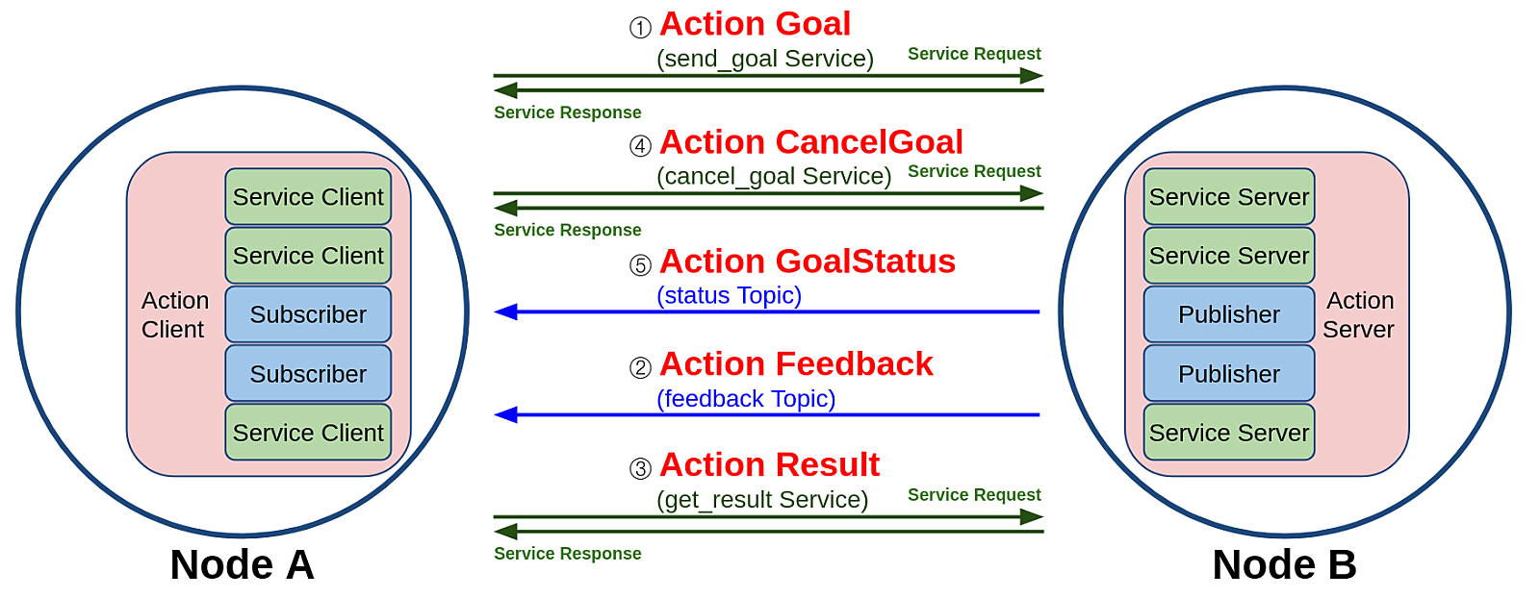
13장 ROS 2 액션
Action
비동기식, 동기식 양방향 메시지 송수신 방식
Action Client 에서 Goal 지정 Action Server에서 Goal를 받아 Task 수행
수행 완료후 Result 송신, 중간 결과값 Feedback

Slide 3

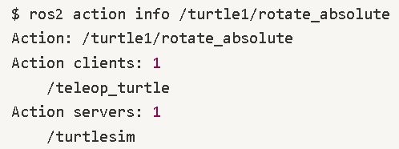
13장 ROS 2 액션
액션 목록 확인
액션 정보 확인

Slide 4
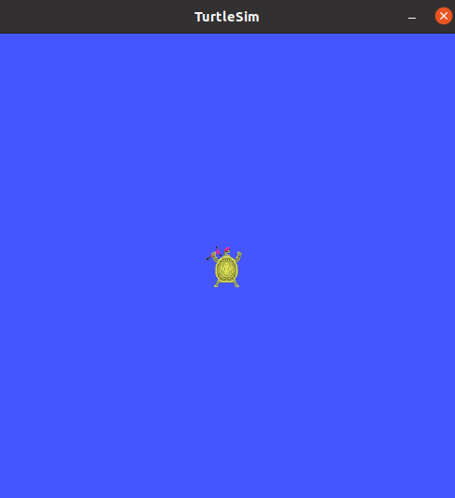
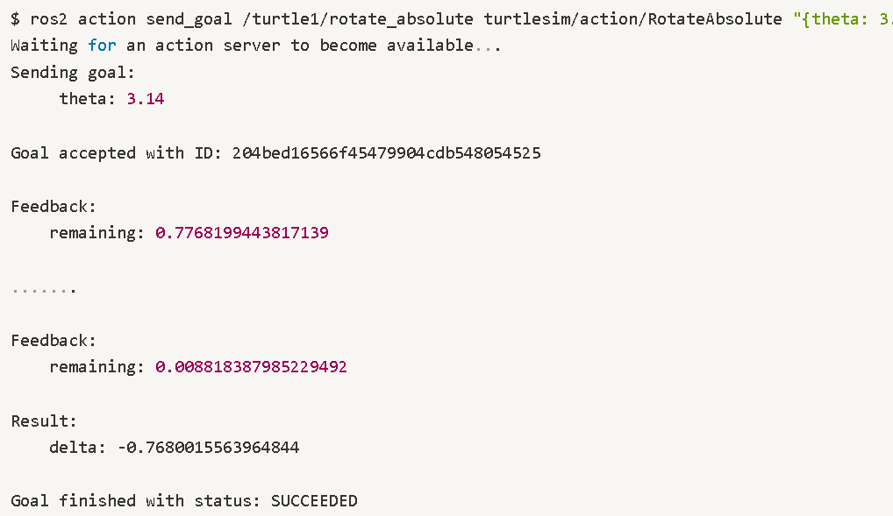
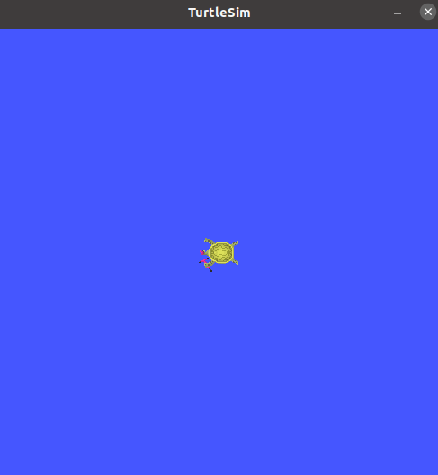
13장 ROS 2 액션
액션 Goal 지정

Slide 5
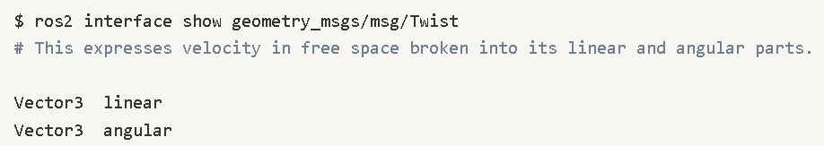
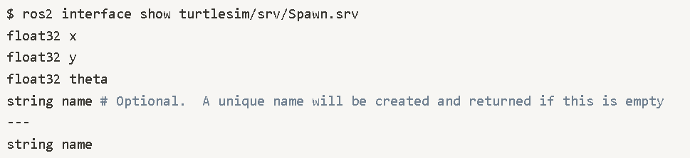
14장 ROS 2 인터페이스
ROS2 인터페이스
ROS 2 노드 간에 데이터를 주고 받기 위해 토픽, 서비스, 액션을 사용하는데, 이때의 메시지 형태
인터페이스 형태 확인 ros2 interface show <메시지/서비스/액션명>

Slide 6
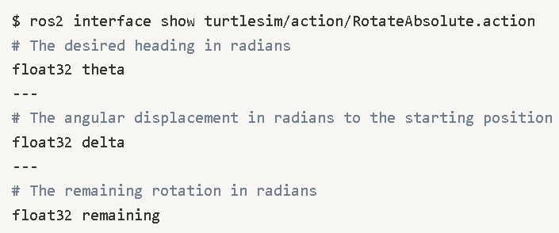
14장 ROS 2 인터페이스
ROS2 인터페이스
ROS 2 노드 간에 데이터를 주고 받기 위해 토픽, 서비스, 액션을 사용하는데, 이때의 메시지 형태
인터페이스 형태 확인 ros2 interface show <메시지/서비스/액션명>

Slide 7
15장 ROS 2 토픽/서비스/액션 정리 및 비교
Topic: 비동기식 단방향 메세지 송신
Publisher
Subscriber
다자간 송신 가능
Service: 동기식 양방향 메세시 송수신
Service Client 에서 Request 전송
Service Server 에서 Response 회신
다자간 송수신 불가
Action: 비동기식+동기식 양방향 메시지 송수신
Action Client 에서 Action Goal 전송
Action Server 에서 Feedback 또는 Result 회신
다자간 송수신 불가

Slide 8
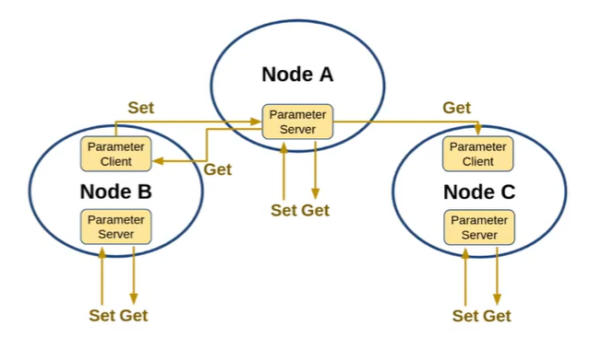
16장 ROS 2 파라미터
Parameter
노드가 가진 Parameter server를 통해 외부의 Parameter client 와 통신하여 변경가능한 매개변수
Parameter를 통해 노드 내외부에서 노드 내 매개변수를 쉽게 지정, 변경가능

Slide 9
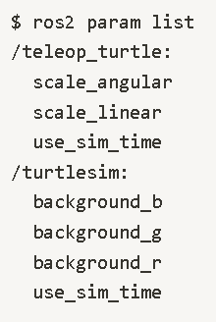
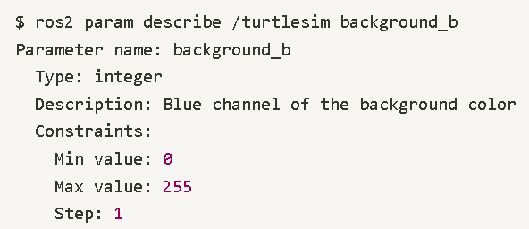
16장 ROS 2 파라미터
파라미터 목록 확인
파라미터 내용 확인

Slide 10


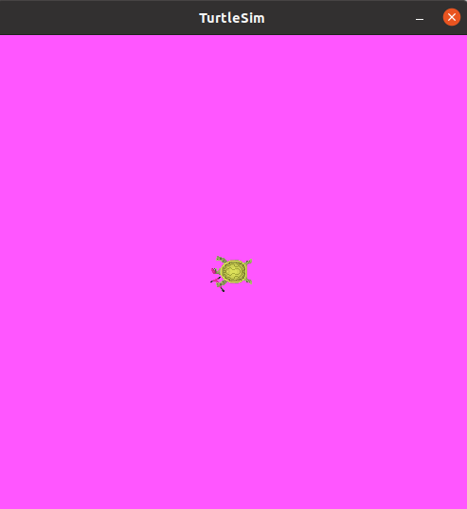
16장 ROS 2 파라미터
파라미터 값 읽기
파라미터 값 지정

Slide 11

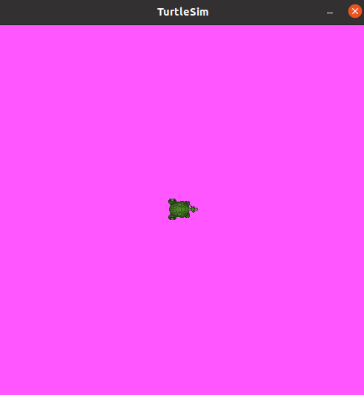
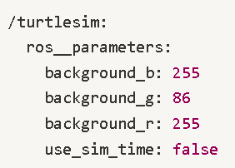
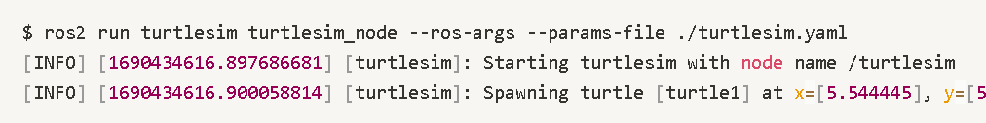
16장 ROS 2 파라미터
파라미터 값 저장
yaml 파일
저장된 파라미터 값 사용
--ros-args --params-file 옵션 적용

Slide 12

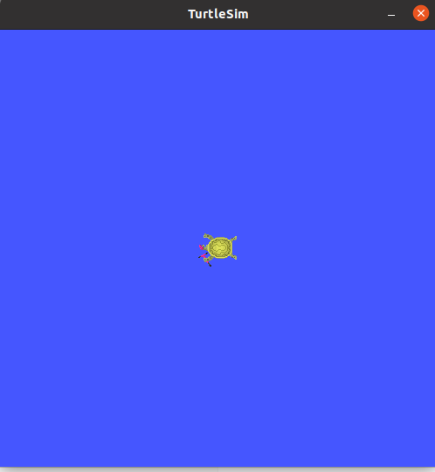
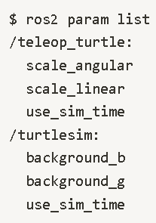
16장 ROS 2 파라미터
파라미터 삭제

